Slide 1









ハンズオンアーキテクチャ
Remote Office/Mobile
Clients
Internet
AWS Region
Customer-Managed VPC
AWS-Managed VPC
①Directory Serviceの作成
③Windows Server作成
Active Directory
Amazon EC2
④ファイルサーバマウント
②FSx for Windows作成
Amazon FSx for Windows

Slide 2



FSxユーザトラフィック例
Remote Office/Mobile
Clients
Internet
AWS Region
Customer-Managed VPC
AWS-Managed VPC
お客様環境
Clients
Active Directory
Amazon EC2
社内システム
Direct Connect
Amazon FSx for Windows

Slide 3
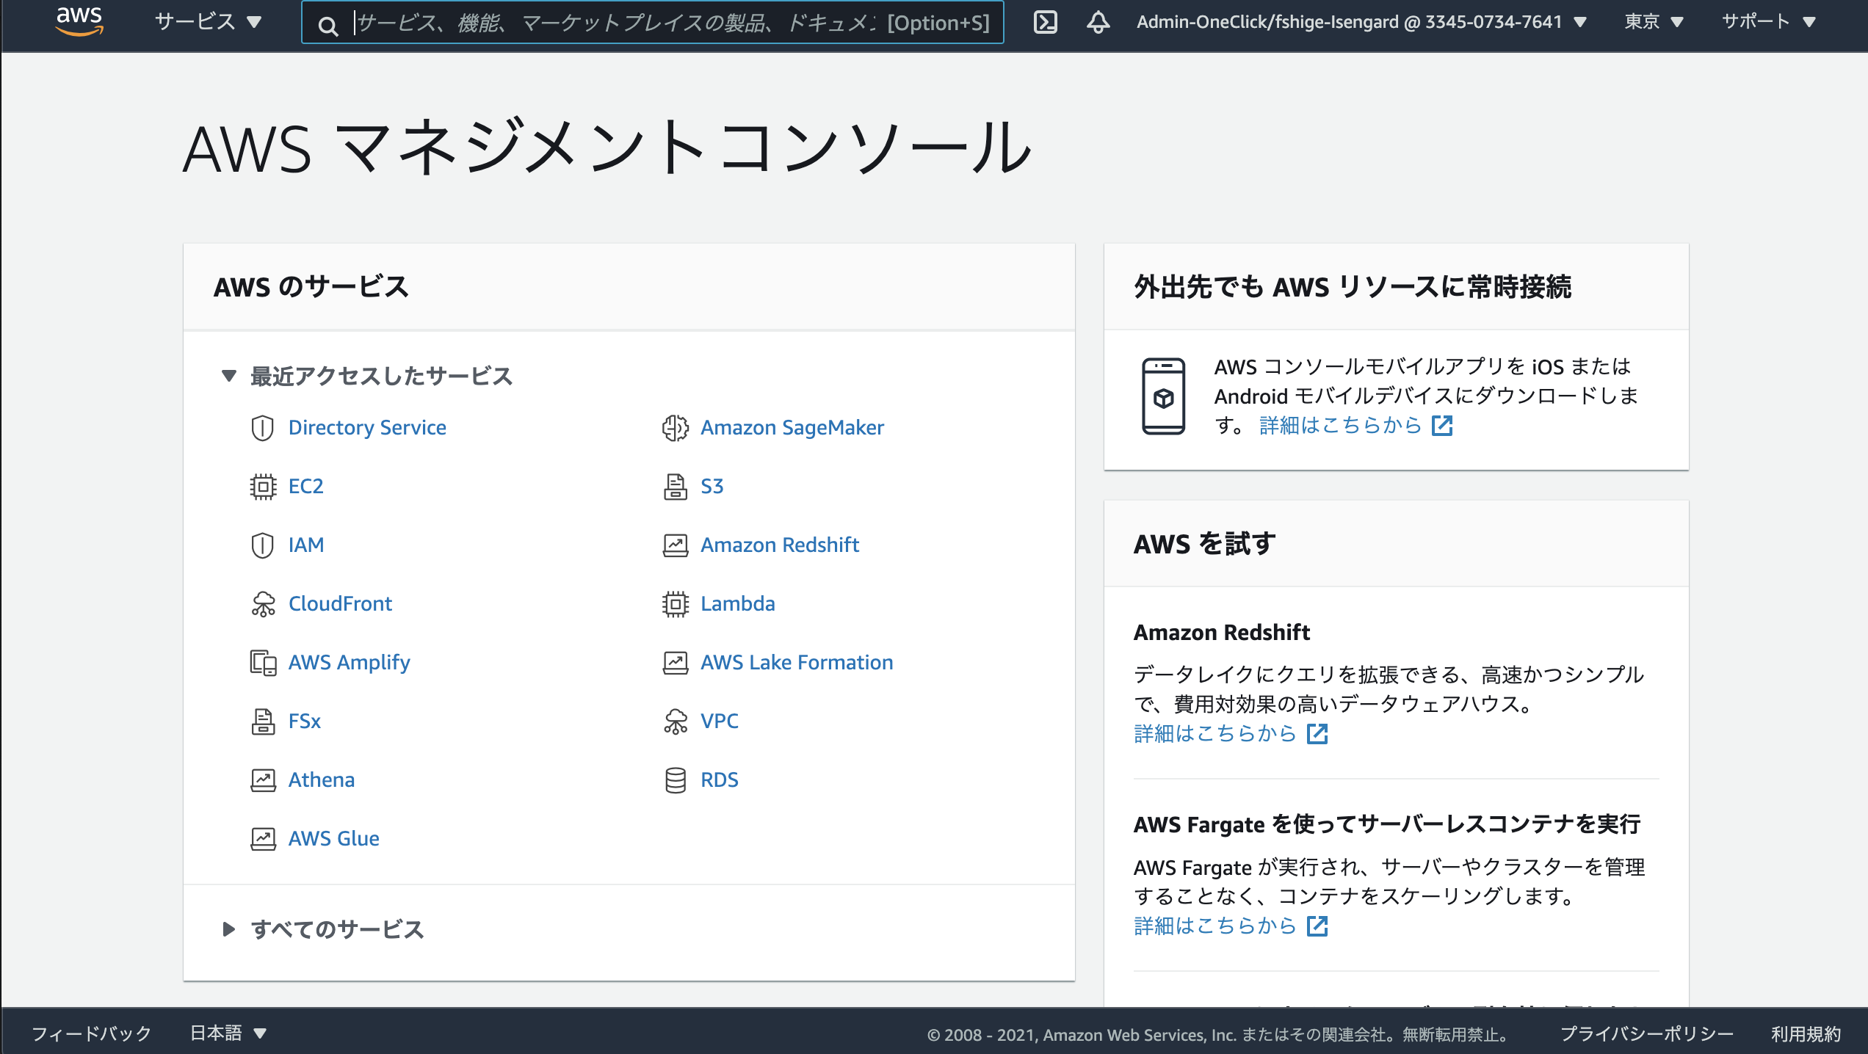
AWSマネージメントコンソールにログインする
AWSサービスの検索ボックス
アカウント情報
リージョン

Slide 4
ハンズオンアーキテクチャ
Remote Office/Mobile
Clients
Internet
AWS Region
Customer-Managed VPC
AWS-Managed VPC
①Directory Serviceの作成
③Windows Server作成
Active Directory
Amazon EC2
④ファイルサーバマウント
②FSx for Windows作成
Amazon FSx for Windows

Slide 5
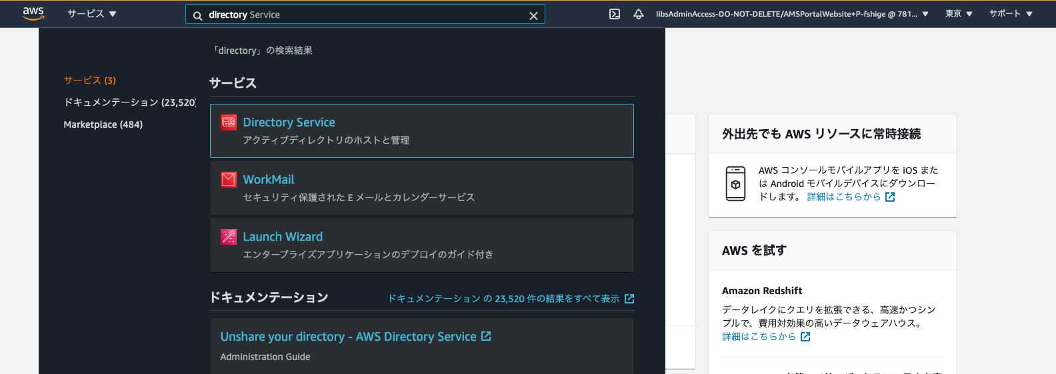
1. Directory Serviceの作成 (1/7)

Slide 6
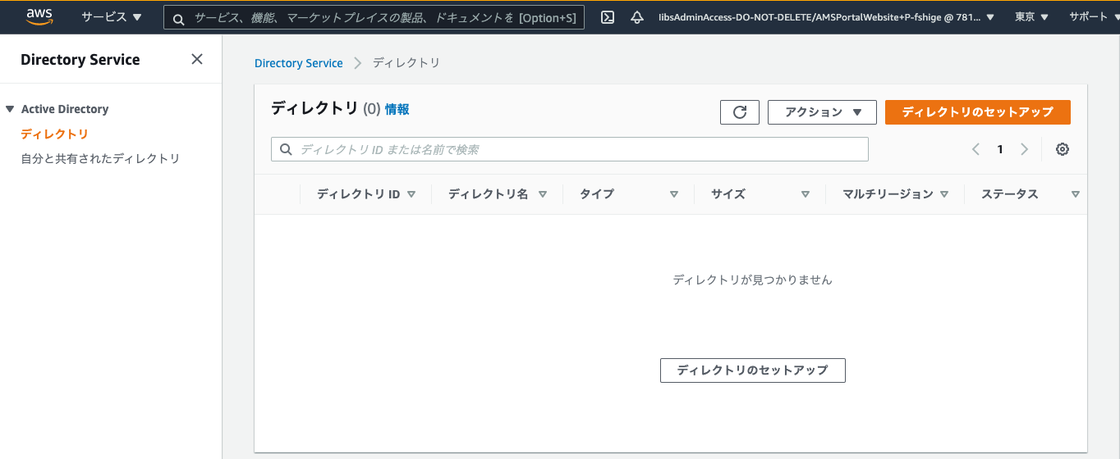
1. Directory Serviceの作成 (2/7)

Slide 7
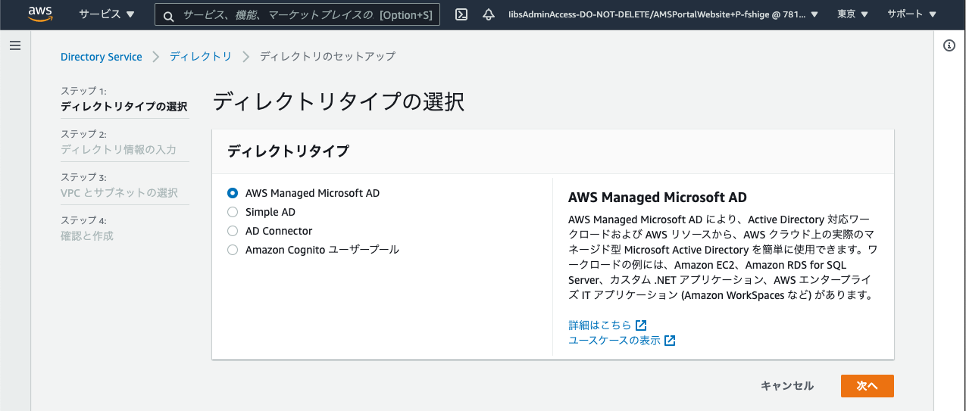
1. Directory Serviceの作成 (3/7)
AWS Managed Microsoft ADを選択

Slide 8
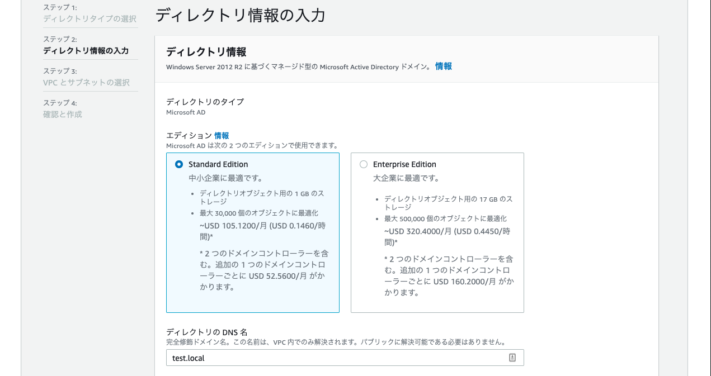
1. Directory Serviceの作成 (4/7)
ドメイン名: test.local

Slide 9
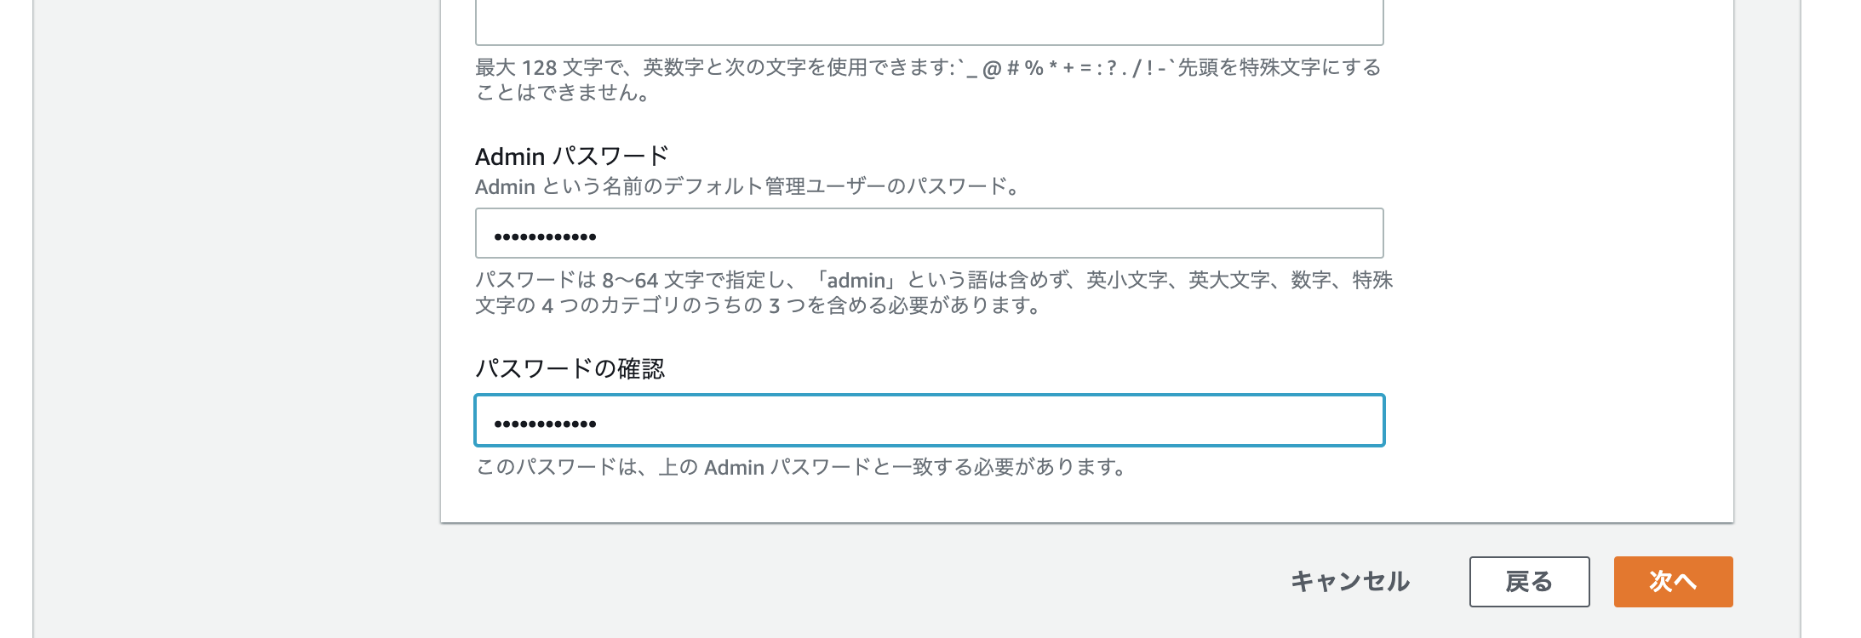
1. Directory Serviceの作成 (5/7)
Adminパスワードを入力
MyPassword123!

Slide 10
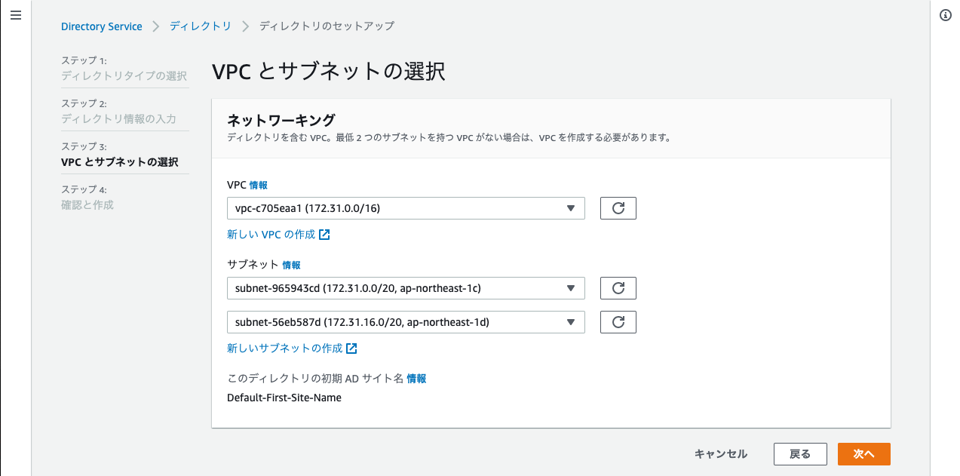
1. Directory Serviceの作成 (6/7)
ここではデフォルトVPCを選択
1cと1dのサブネットを指定する。

Slide 11
1. Directory Serviceの作成 (7/7)
Active Directoryが作成され利用可能となるまで待ちます

Slide 12
ハンズオンアーキテクチャ
Remote Office/Mobile
Clients
Internet
AWS Region
Customer-Managed VPC
AWS-Managed VPC
①Directory Serviceの作成
③Windows Server作成
Active Directory
Amazon EC2
④ファイルサーバマウント
②FSx for Windows作成
Amazon FSx for Windows

Slide 13
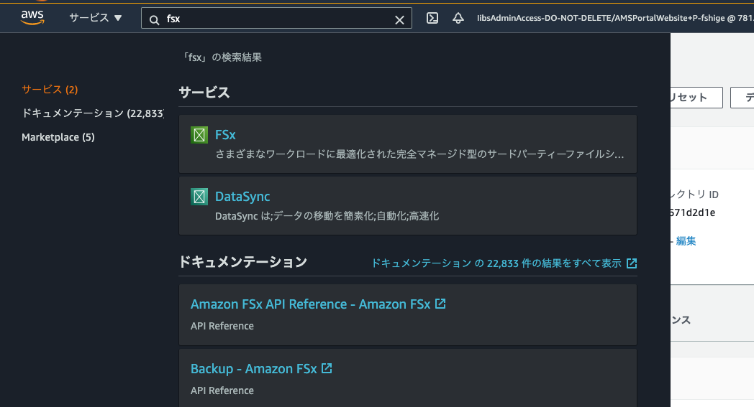
2. FSx for Windows作成 (1/7)

Slide 14
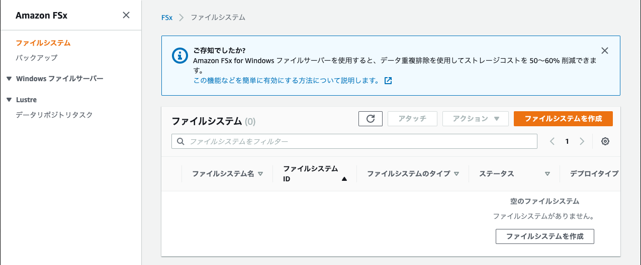
2. FSx for Windows作成 (2/7)

Slide 15
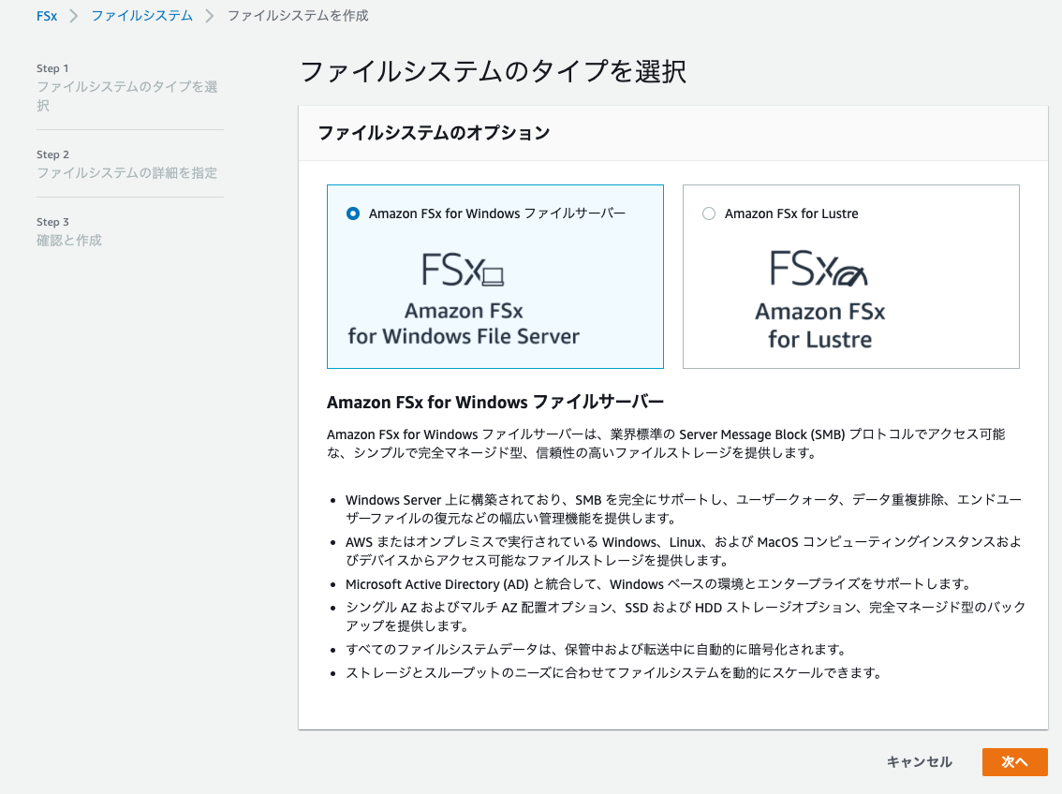
2. FSx for Windows作成 (3/7)

Slide 16
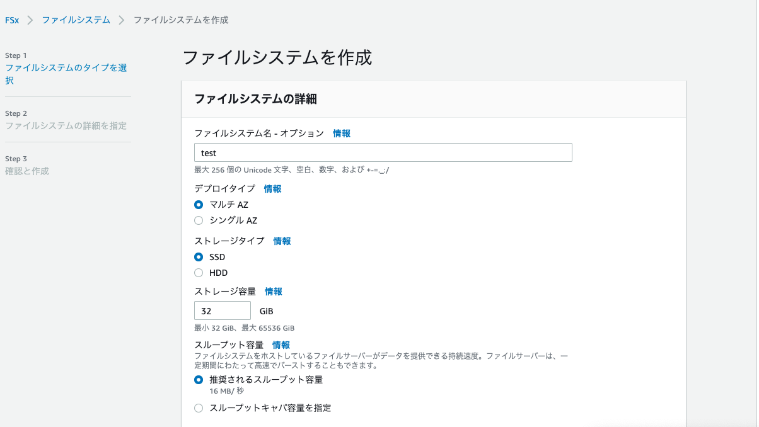
2. FSx for Windows作成 (4/7)
ファイルサーバ名称
マルチAZを選択
SSDを選択
32GiB

Slide 17
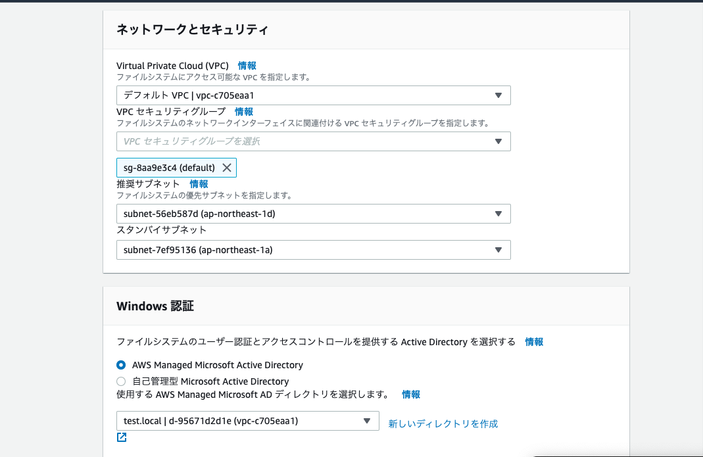
2. FSx for Windows作成 (5/7)
推奨サブネットに
1dのサブネットを指定する。
作成したActive Directoryを選択

Slide 18
2. FSx for Windows作成 (5/7)
注意: 今回は手順を簡単にするためにdefaultのSecurity Groupを設定していますが、実際の運用ではファイルサーバー専用のSecurity Gruopを作ることをお勧めします。
作成したActive Directoryを選択

Slide 19
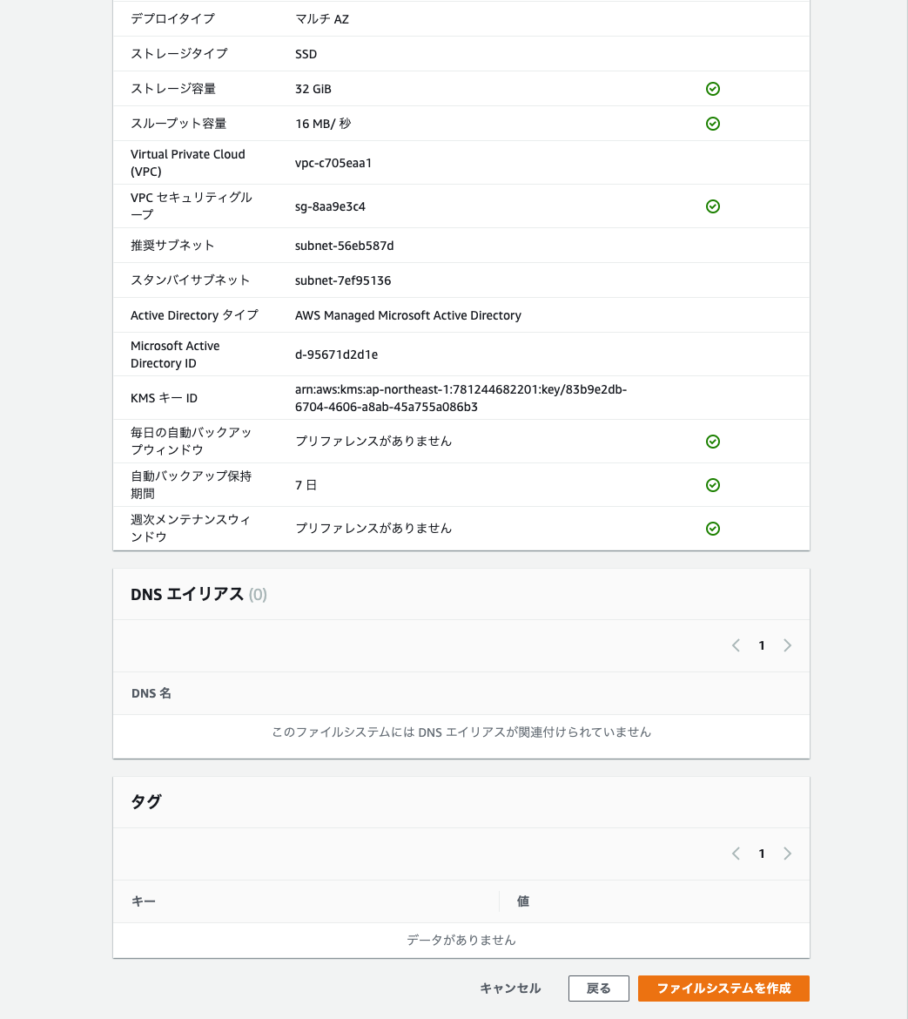
2. FSx for Windows作成 (6/7)
設定内容に問題がなければ [Create file system]をクリックします。

Slide 20
2. FSx for Windows作成 (7/7)
FSx for Windows作成までしばらく時間がかかりますので、次のステップへ進みます

Slide 21
ハンズオンアーキテクチャ
Remote Office/Mobile
Clients
Internet
AWS Region
Customer-Managed VPC
AWS-Managed VPC
①Directory Serviceの作成
③Windows Server作成
Active Directory
Amazon EC2
④ファイルサーバマウント
②FSx for Windows作成
Amazon FSx for Windows

Slide 22
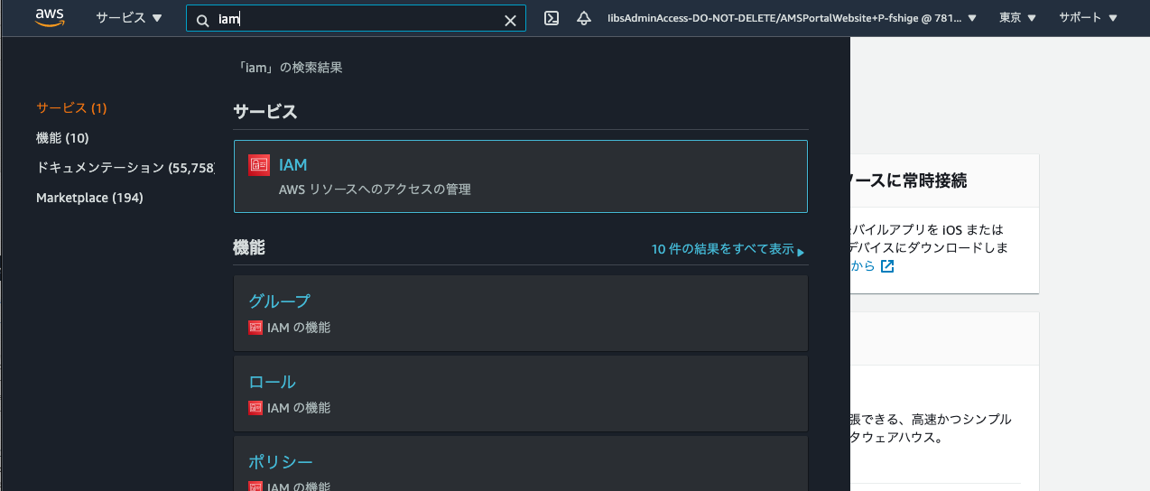
3. Windows Server作成 (1/15)

Slide 23
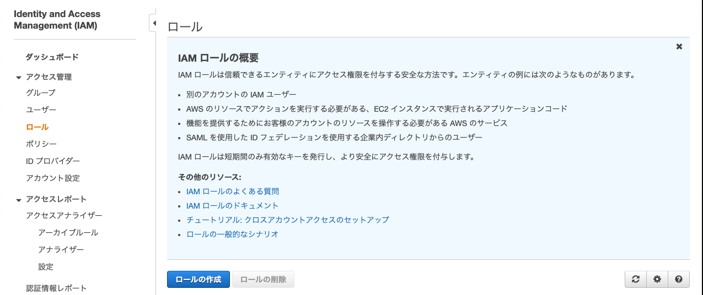
3. Windows Server作成 (2/15)

Slide 24
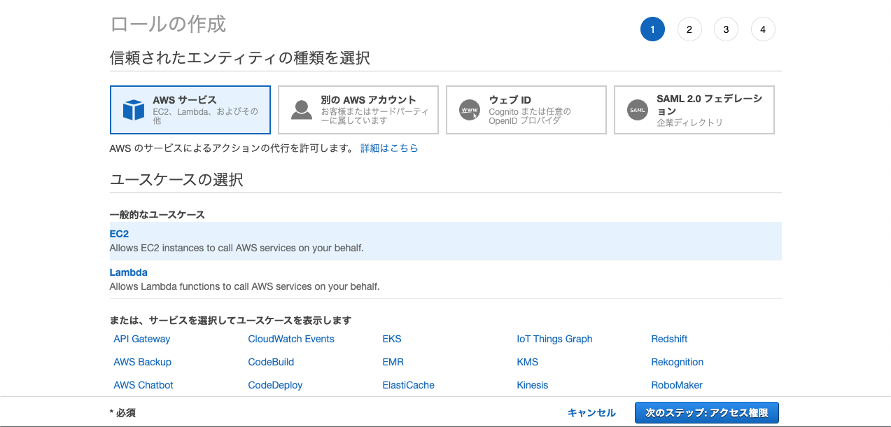
3. Windows Server作成 (3/15)

Slide 25
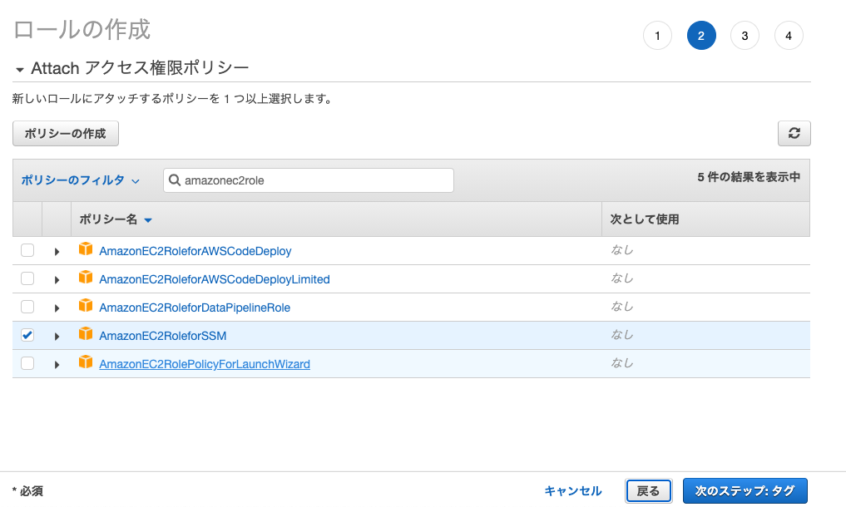
3. Windows Server作成 (4/15)

Slide 26
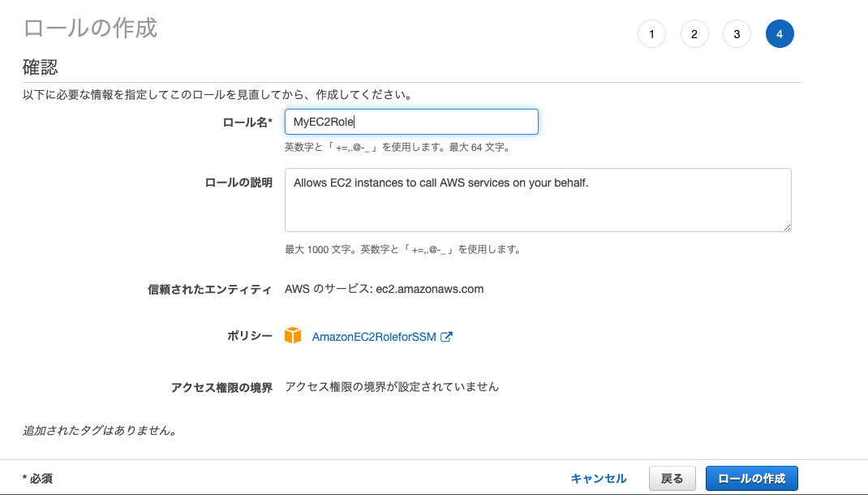
3. Windows Server作成 (5/15)
“MyEC2Role”と入力
Notes:
タグの追加の画面はスキップして、確認画面へ

Slide 27
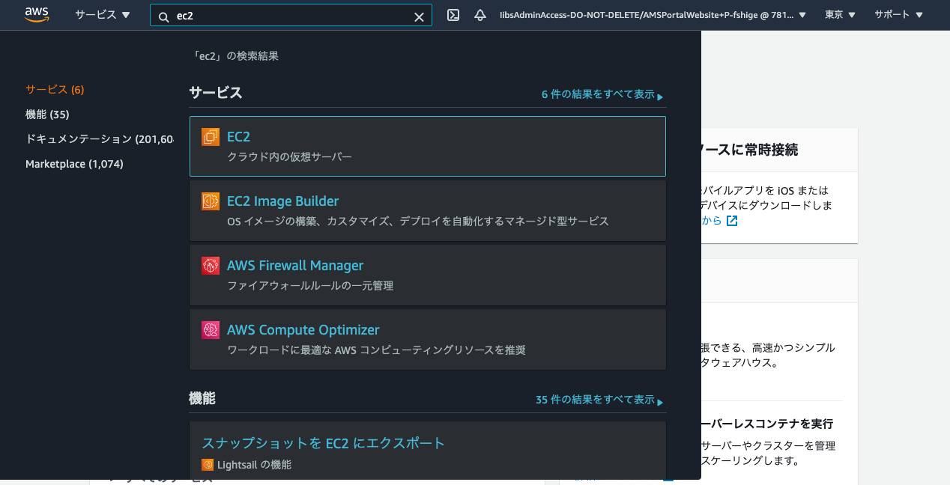
3. Windows Server作成 (6/15)

Slide 28
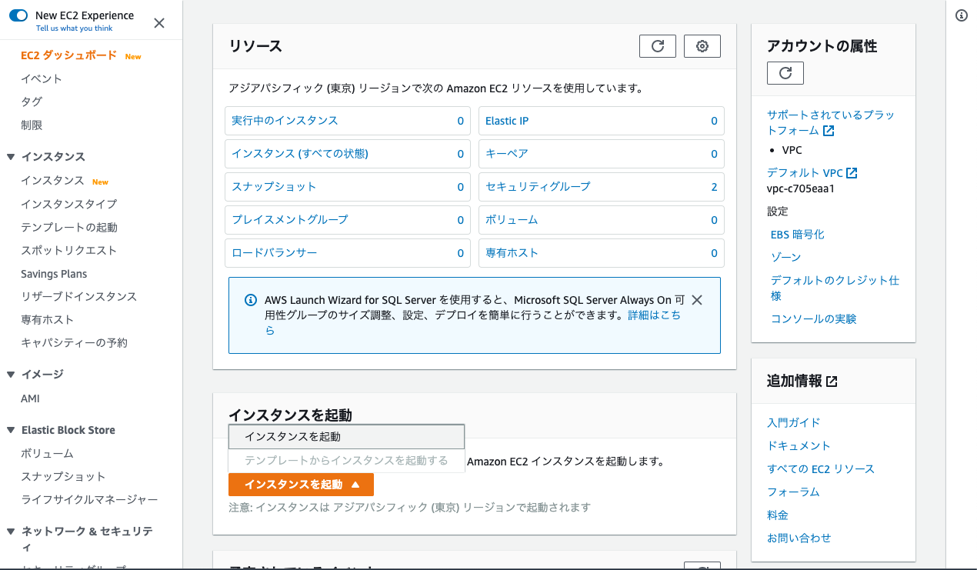
3. Windows Server作成 (7/15)
Notes:
EC2のトップ画面から。

Slide 29
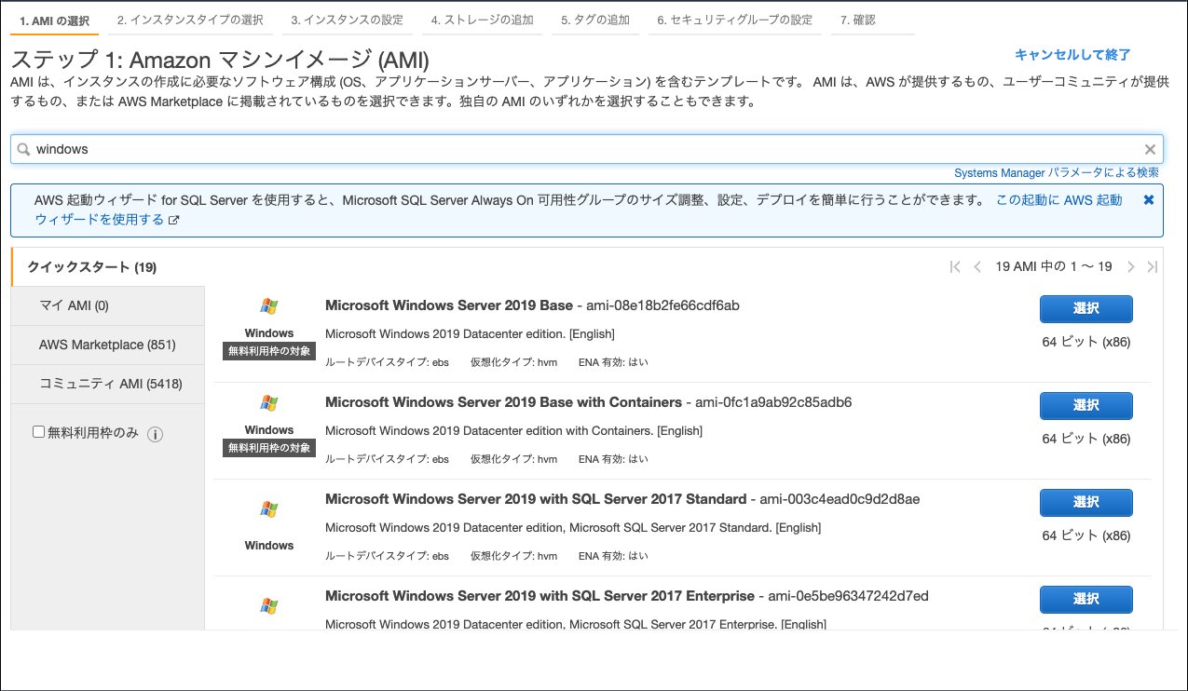
3. Windows Server作成 (8/15)

Slide 30
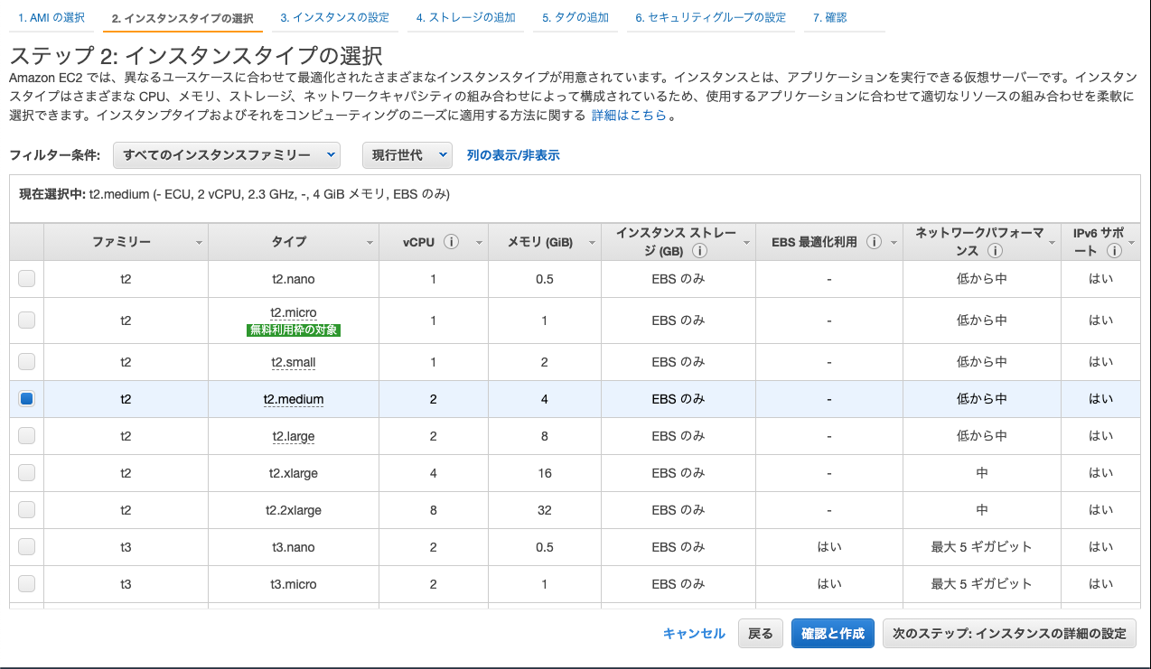
3. Windows Server作成 (9/15)

Slide 31
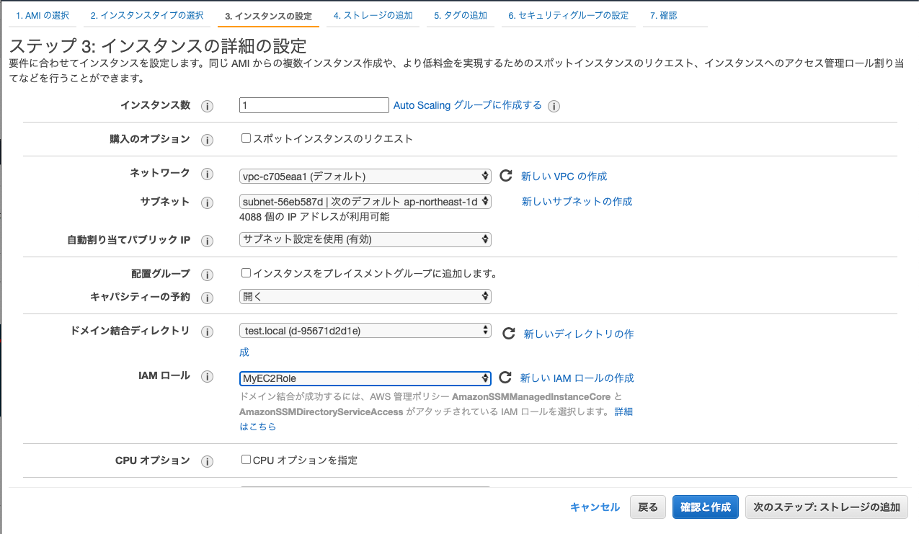
3. Windows Server作成 (10/15)
1dのサブネットを指定する。
MyEC2Roleを選択

Slide 32
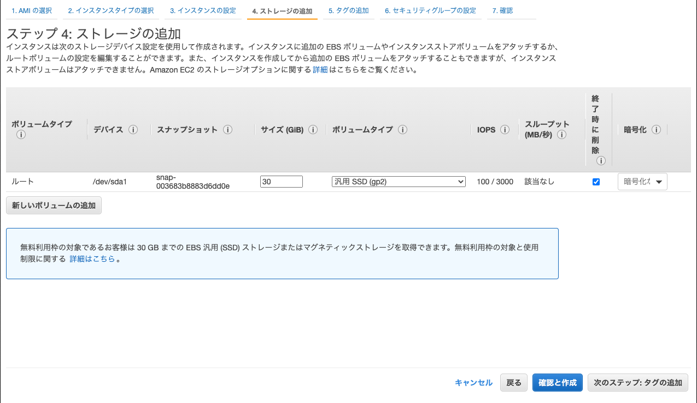
3. Windows Server作成 (11/15)
Notes:
デフォルトのまま次へ

Slide 33
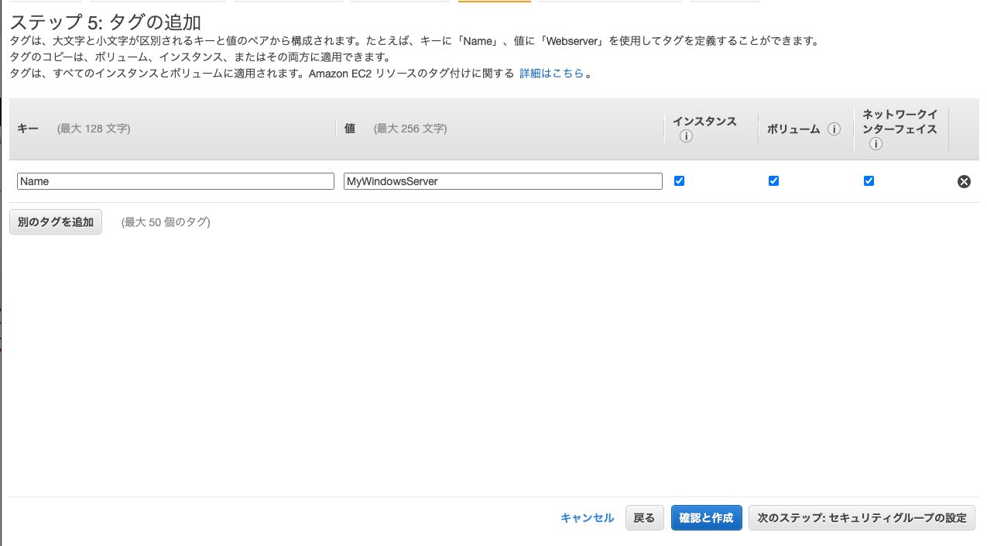
3. Windows Server作成 (12/15)

Slide 34
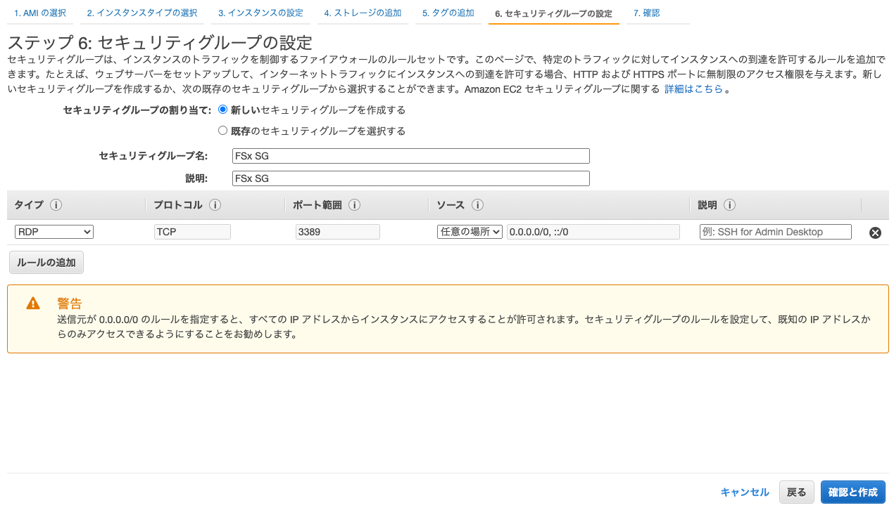
3. Windows Server作成 (13/15)

Slide 35
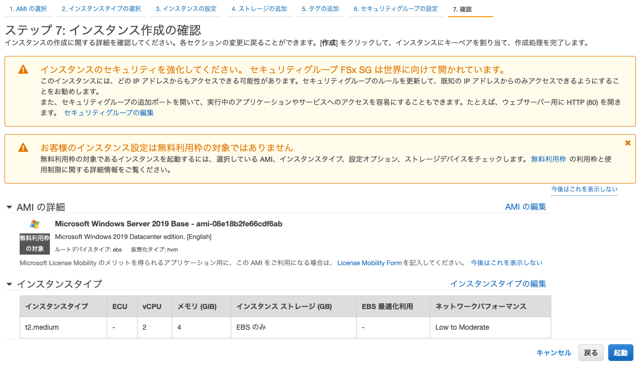
3. Windows Server作成 (14/15)

Slide 36
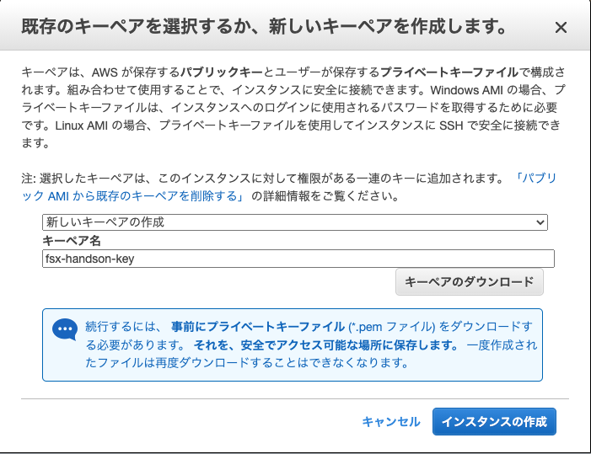
3. Windows Server作成 (15/15)
忘れずにキーペアをダウンロード
fsx-handson-key
Notes:
キーペアのダウンロードをし忘れた場合の対処について確認しておくこと

Slide 37
ハンズオンアーキテクチャ
Remote Office/Mobile
Clients
Internet
AWS Region
Customer-Managed VPC
AWS-Managed VPC
①Directory Serviceの作成
③Windows Server作成
Active Directory
Amazon EC2
④ファイルサーバマウント
②FSx for Windows作成
Amazon FSx for Windows

Slide 38
4. ファイルサーバマウント (1/16)

Slide 39
4. ファイルサーバマウント (2/16)
Windowsクライアントからの接続を受け入れる準備をします

Slide 40
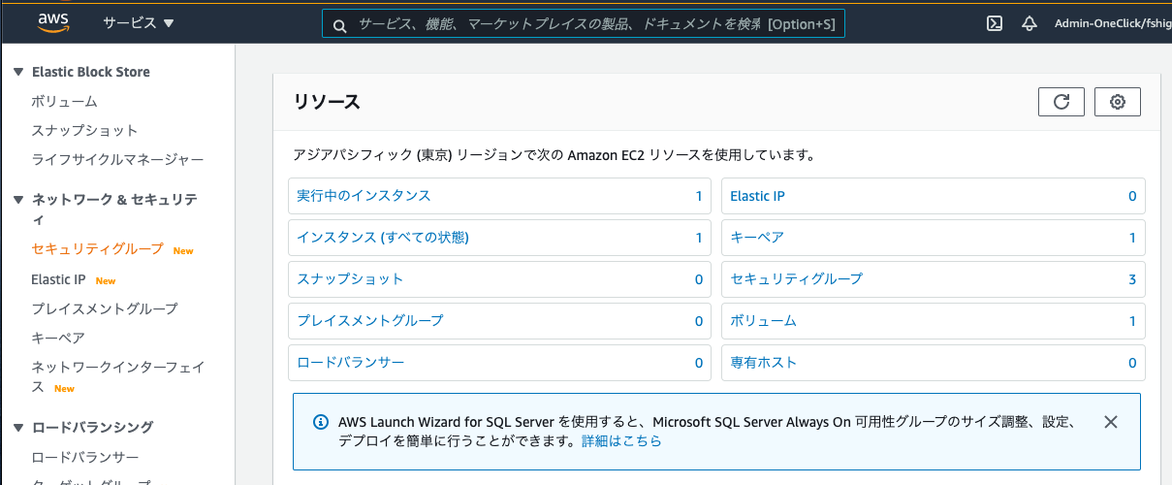
4. ファイルサーバマウント (3/16)
Windowsクライアントからの接続を受け入れる準備をします

Slide 41
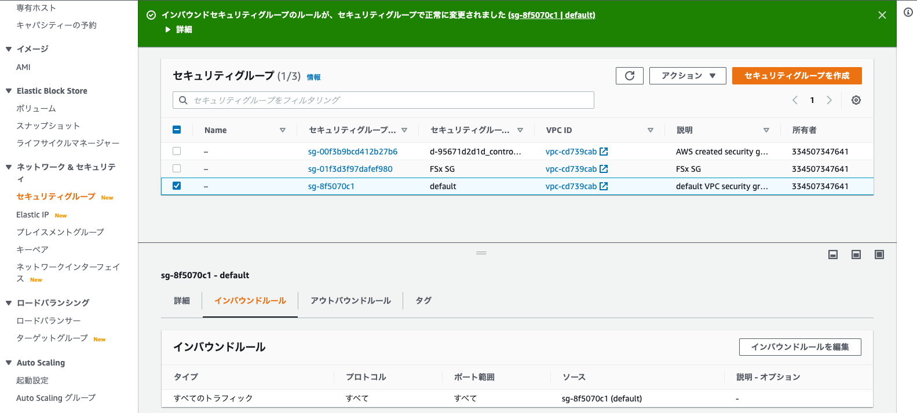
4. ファイルサーバマウント (4/16)
Windowsクライアントからの接続を受け入れる準備をします

Slide 42
4. ファイルサーバマウント (4/16)
Windowsクライアントからの接続を受け入れる準備をします
注意: 今回は手順を簡単にするためにdefaultのSecurity Groupを編集していますが、実際の運用ではファイルサーバー専用のSecurity Gruopを作ることをお勧めします。
作業簡略以下のためにSGはインバウンド、アウトバウンド全てを通してください。（後で消します）

Slide 43
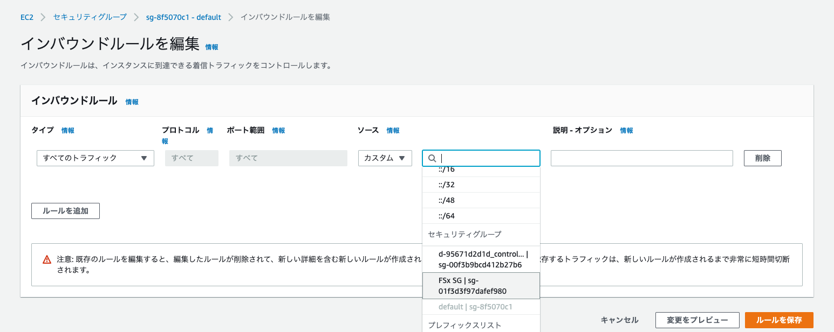
4. ファイルサーバマウント (5/16)
Windowsクライアントからの接続を受け入れる準備をします

Slide 44
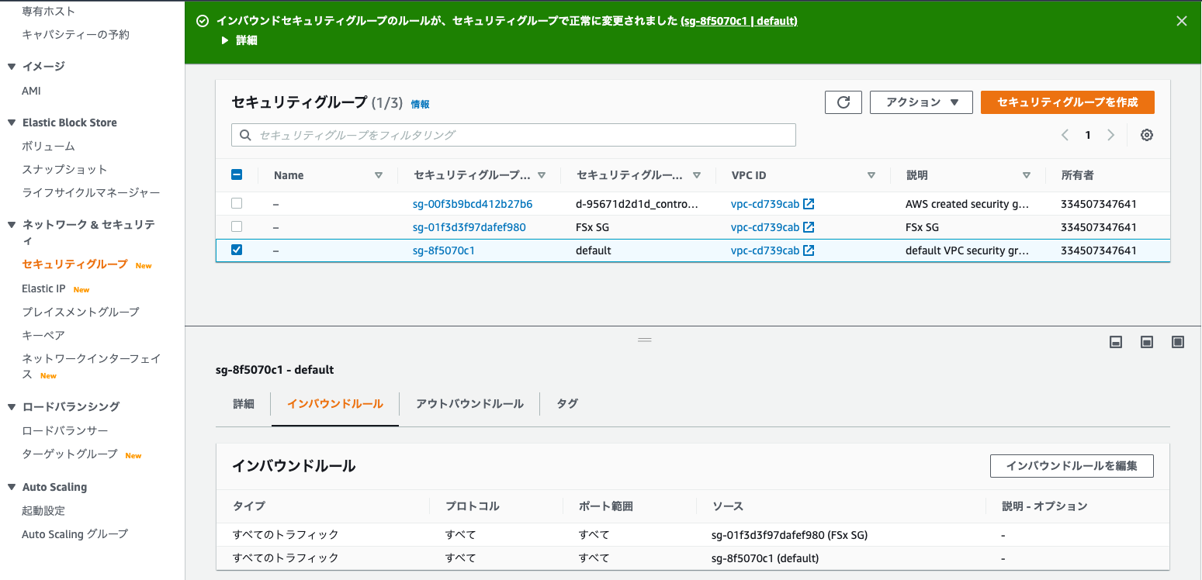
4. ファイルサーバマウント (5/16)
Windowsクライアントからの接続を受け入れる準備をします

Slide 45
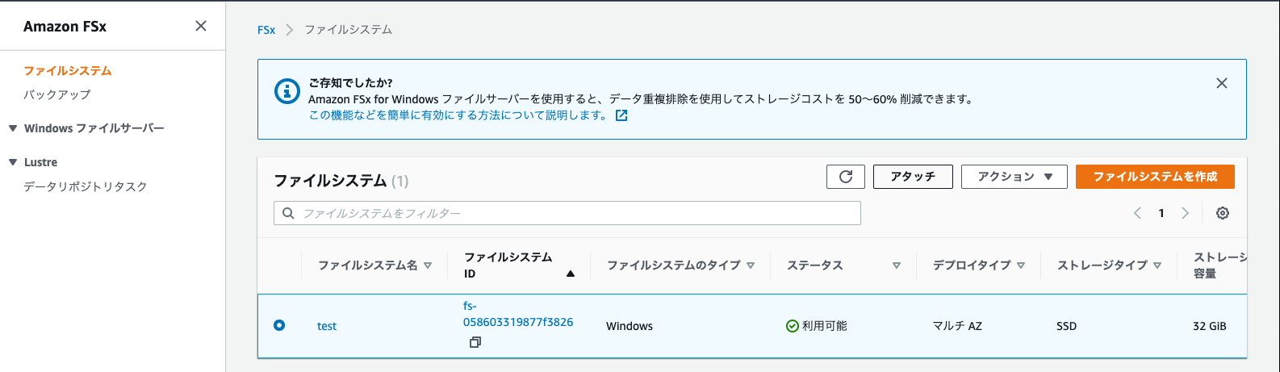
4. ファイルサーバマウント (6/16)

Slide 46
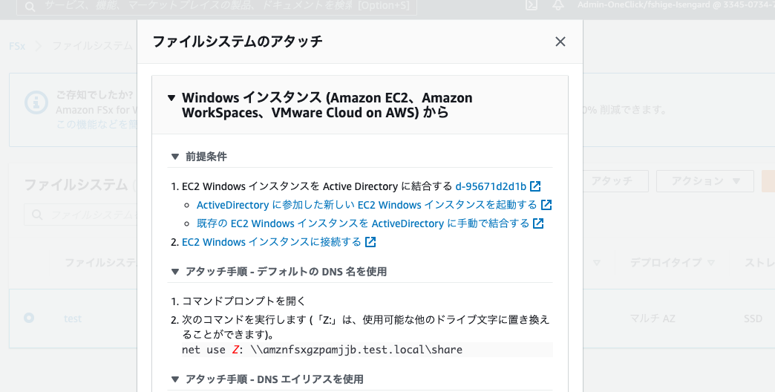
4. ファイルサーバマウント (7/16)
ファイルシステム作成完了後、[Attach] をクリックするとクライアントの種類ごとのファイルシステムのアタッチ方法を確認できます
コピーしてメモに残しておいてください

Slide 47
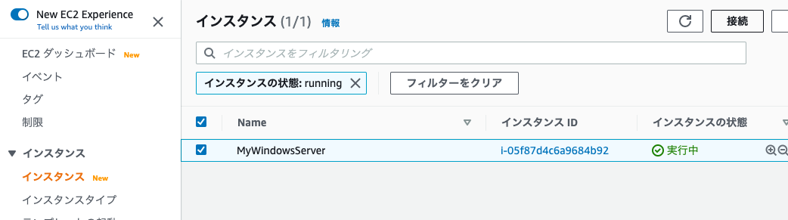
4. ファイルサーバマウント (8/16)
作成したWindowsサーバーにログインします

Slide 48
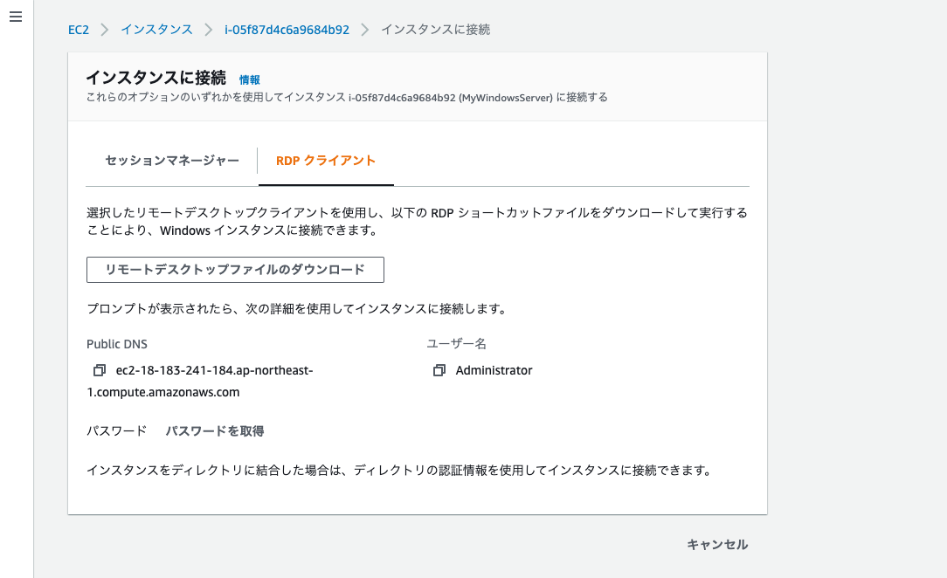
4. ファイルサーバマウント (9/16)
作成したWindowsサーバーにログインします

Slide 49
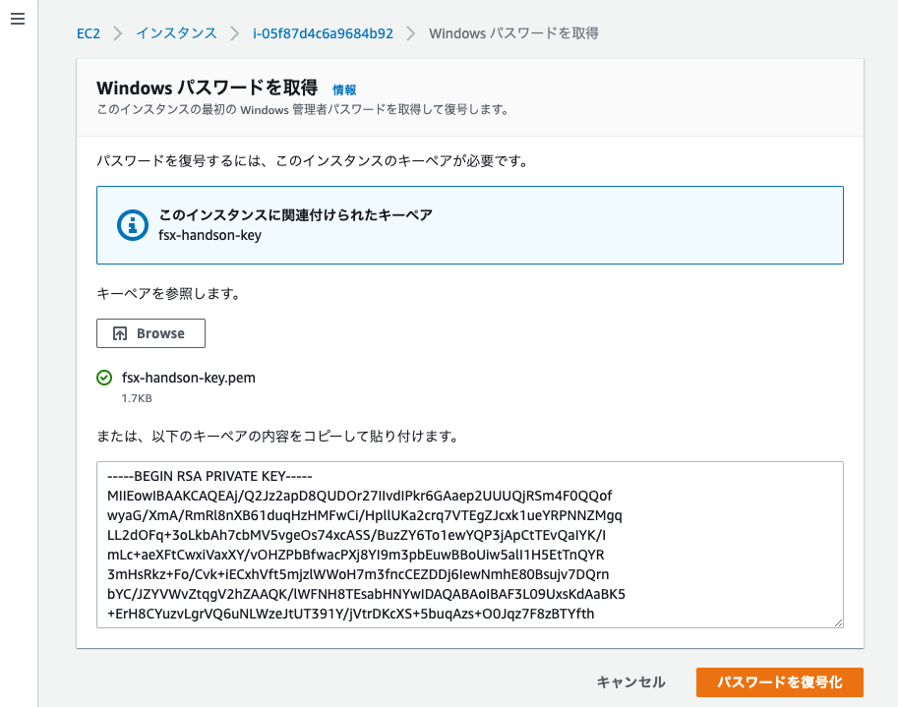
4. ファイルサーバマウント (10/16)
作成したWindowsサーバーにログインします
秘密鍵ファイル (fsx-handson-key.pem)を選択
Notes:
pemを選択したら、パスワードを復号をクリックする

Slide 50
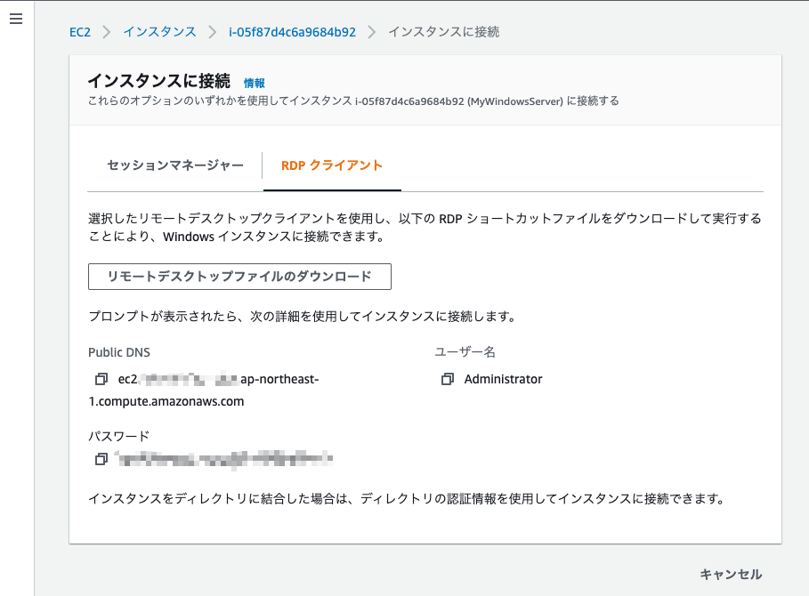
4. ファイルサーバマウント (11/16)
作成したWindowsサーバーにログインします
コピーしてメモに残しておいてください

Slide 51
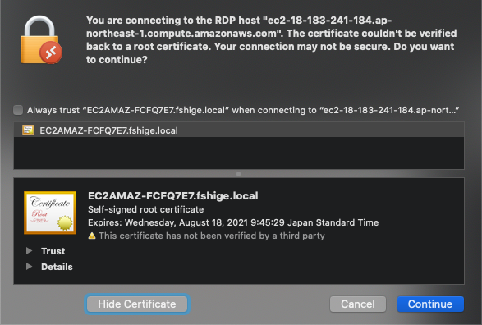
4. ファイルサーバマウント (12/16)
作成したWindowsサーバーにログインします
ダウンロードしたrdpファイルを実行（ダブルクリック）します。
自己発行証明書を利用しているので警告をするダイアログボックスが表示されますので、詳細を確認し、問題なければ処理を続行してください
続行したら、次のダイアログでパスワードを入力してください。
※キャプチャはMacの場合です。Windowsでは表示が異なる場合があります。

Slide 52
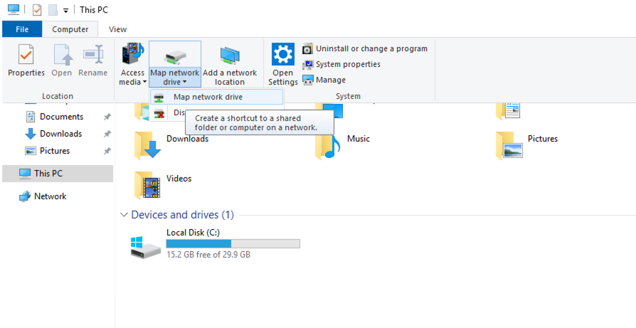
4. ファイルサーバマウント (13/16)
Windowsサーバーから作成したファイルシステムをマウントします
Notes:
Power Shellでマウントする場合: et use Z: \\[server]\share /user:[Domain]\[UserID] Password

Slide 53
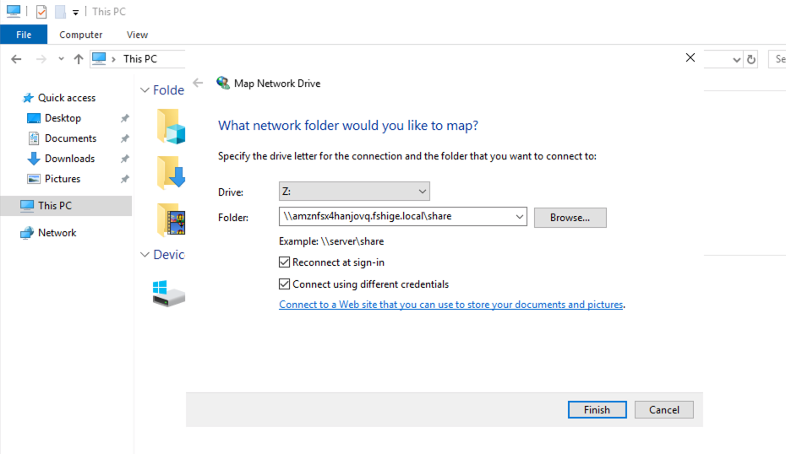
4. ファイルサーバマウント (14/16)
Windowsサーバーから作成したファイルシステムをマウントします
メモしておいたファイルシステムのパスをコピーしてください
チェックを入れてください

Slide 54
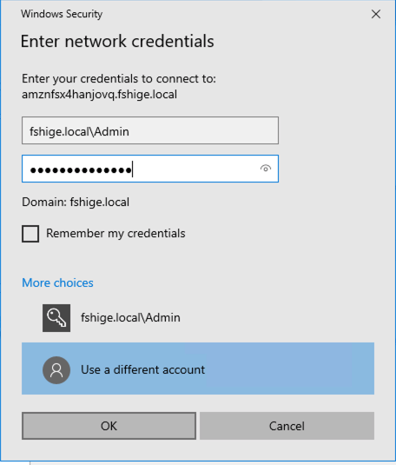
4. ファイルサーバマウント (15/16)
Windowsサーバーから作成したファイルシステムをマウントします
ドメイン名¥Admin
Adminのパスワード

Slide 55
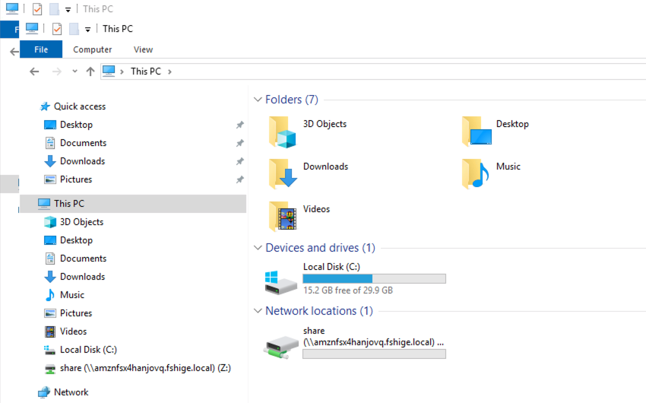
4. ファイルサーバマウント (16/16)
Windowsサーバーから作成したファイルシステムをマウントします
もう1台Windowsサーバーを作って、同様にファイルシステムをマウントしてみましょう
ネットワークドライブが追加されたことを確認してください
Notes:
$client.DownloadFile("https://github.com/Microsoft/diskspd/releases/download/v2.0.21a/DiskSpd-2.0.21a.zip",”c:\DiskSpd-2.0.21a.zip")

Slide 56
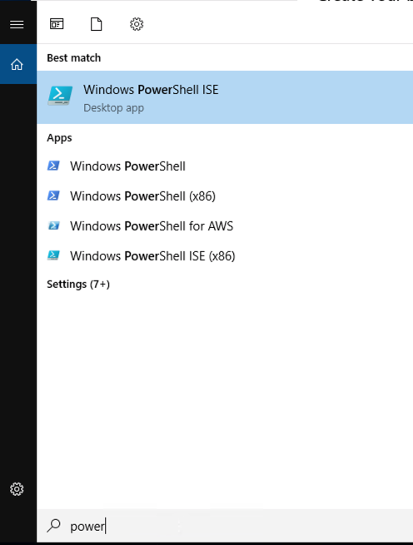
読み込みと書き込みのパフォーマンステスト (1/6)
ベンチマークツールをダウンロードして展開します
リモートデスクトップでクライアントとなるWindowsサーバーにログインします
検索アイコンをクリックし、”power”と入力してください
Windows PowerShell ISEをクリックしてください
Notes:
$client.DownloadFile("https://github.com/Microsoft/diskspd/releases/download/v2.0.21a/DiskSpd-2.0.21a.zip",”c:\DiskSpd-2.0.21a.zip")

Slide 57
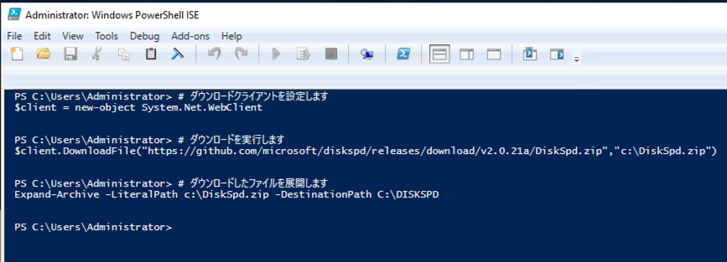
読み込みと書き込みのパフォーマンステスト (2/6)
ベンチマークツールをダウンロードして展開します
講師が共有したスクリプトをコピー＆ペーストして実行してください
Notes:
# ダウンロードクライアントを設定します
$client = new-object System.Net.WebClient
# ダウンロードを実行します
$client.DownloadFile("https://github.com/microsoft/diskspd/releases/download/v2.0.21a/DiskSpd.zip","c:\DiskSpd.zip")
# ダウンロードしたファイルを展開します
Expand-Archive -LiteralPath c:\DiskSpd.zip -DestinationPath C:\DISKSPD

Slide 58
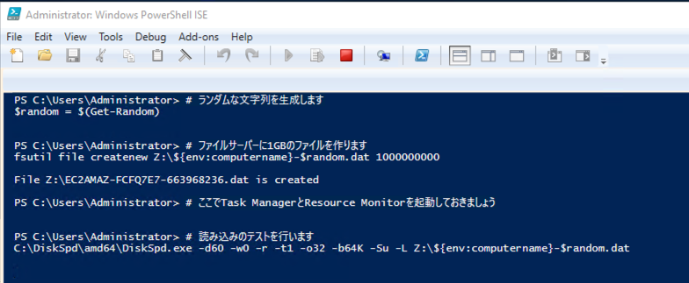
読み込みと書き込みのパフォーマンステスト (3/6)
ベンチマークツールで読み込みのテストをします
講師が共有したスクリプトをコピー＆ペーストして実行してください
Notes:
# ランダムな文字列を生成します
$random = $(Get-Random)
# ファイルサーバーに1GBのファイルを作ります
fsutil file createnew Z:\${env:computername}-$random.dat 1000000000
# ここでTask ManagerとResource Monitorを起動しておきましょう
# 読み込みのテストを行います
C:\DiskSpd\amd64\DiskSpd.exe -d60 -w0 -r -t1 -o32 -b64K -Su -L Z:\${env:computername}-$random.dat

Slide 59
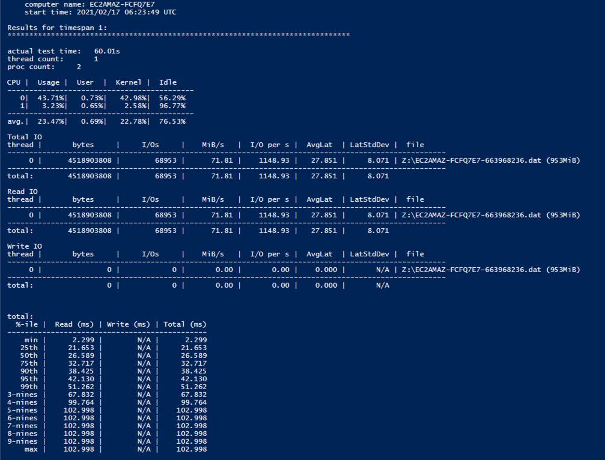
読み込みと書き込みのパフォーマンステスト (4/6)
ベンチマークツールで読み込みのテストをします
結果を確認してみましょう。
マネージメントコンソールでスループットキャパシティを更新してもう１度読み込みのテストをしてみてください。何が変わりましたか？

Slide 60
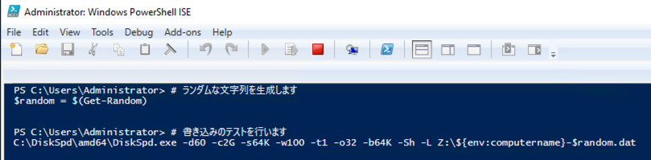
読み込みと書き込みのパフォーマンステスト (5/6)
ベンチマークツールで書き込みのテストをします
講師が共有したスクリプトをコピー＆ペーストして実行してください
Notes:
# ランダムな文字列を生成します
$random = $(Get-Random)
# 書き込みのテストを行います
C:\DiskSpd\amd64\DiskSpd.exe -d60 -c2G -s64K -w100 -t1 -o32 -b64K -Sh -L Z:\${env:computername}-$random.dat

Slide 61
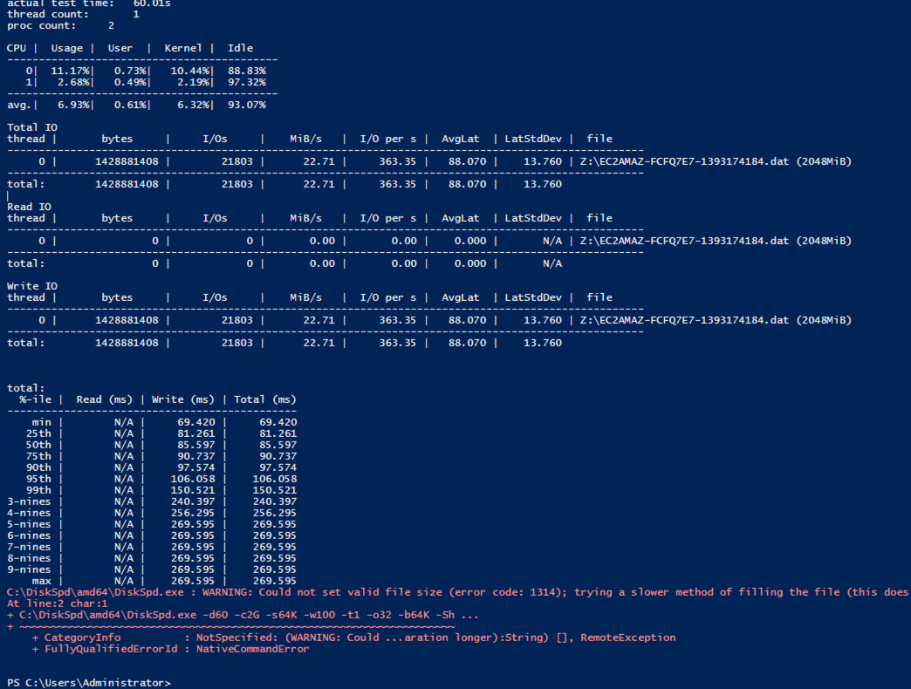
読み込みと書き込みのパフォーマンステスト (6/6)
ベンチマークツールで書き込みのテストをします
結果を確認してみましょう。
スループットのキャパシティを変更してもう１度テストしてみましょう

Slide 62




FSx for Windows + DataSyncによるDRストレージの構築 通常時
オンプレミス
AWS リージョン
SMB
FSx for Windows
Isilon、NetApp、Windows Server
AWS DataSync agent
Direct Connect or VPN
DataSync Service
差分同期
本番ファイルサーバー
DRファイルサーバー
通常時にクライアントはオンプレの本番ファイルサーバーを使用
Notes:
AWS DataSync makes it simple and fast to move large amounts of data online between on-premises storage and Amazon S3, Amazon Elastic File System (Amazon EFS), or Amazon FSx for Windows File Server. Manual tasks related to data transfers can slow down migrations and burden IT operations. DataSync eliminates or automatically handles many of these tasks, including scripting copy jobs, scheduling and monitoring transfers, validating data, and optimizing network utilization.
The DataSync software agent connects to your Network File System (NFS) and Server Message Block (SMB) storage, so you don’t have to modify your applications.
DataSync can transfer hundreds of terabytes and millions of files at speeds up to 10 times faster than open-source tools, over the internet or via AWS Direct Connect links. Getting started with DataSync is easy: deploy the DataSync agent, connect it to your file system, select your AWS storage resources, and start moving data between them. You pay only for the data you move.
As I mentioned earlier, DataSync is managed centrally from the AWS Console. Further, DataSync also integrates with other key AWS tools such as: AWS Key Management Service (KMS), AWS Identity and Access Management (IAM), AWS Cloudtrail, and AWS Cloudwatch

